Slide 1





+

Slide 2
Krzywe

Slide 4
Przy rysowaniu okręgu, kąt w sinusie i cosinusie jest tan sam, więc zmienia się tak samo.
A co jeśli kąt w sinusie zmienia się w innym tempie niż cosinus?

Slide 5
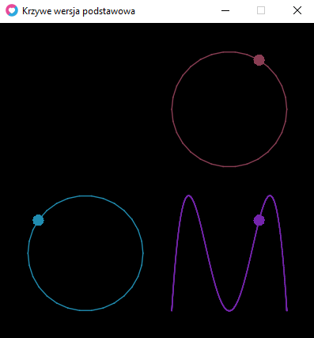

Slide 6
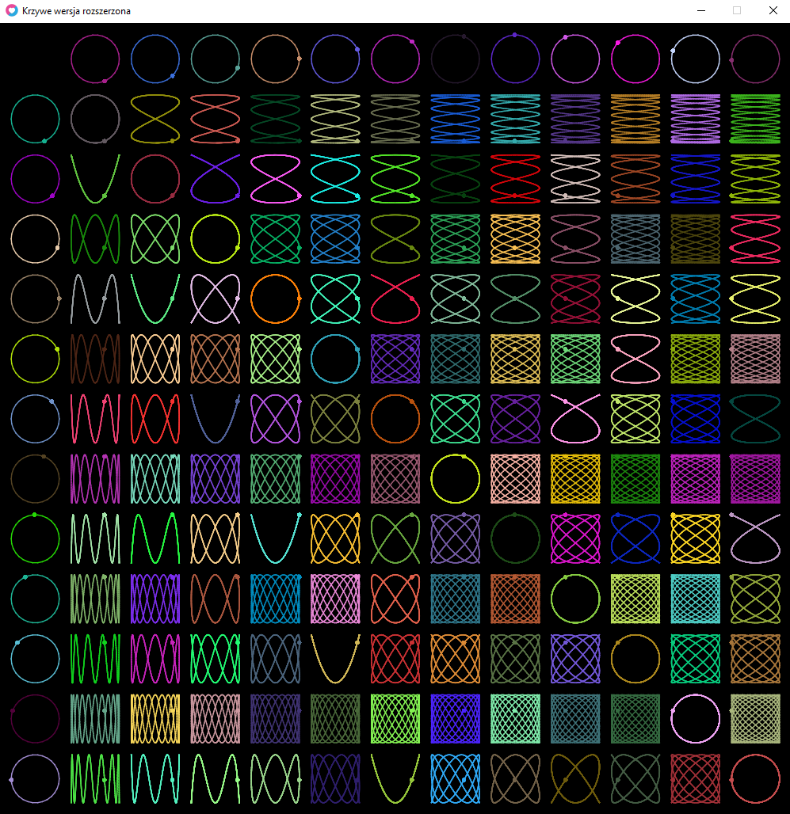

Slide 7
Przechodzimy do projektu!

Slide 8

Gratulacje! Zostałeś młodym adeptem języków skryptowych!

